Slide 1
Алгоритм работы импортозамещения
Март 2022

Slide 2
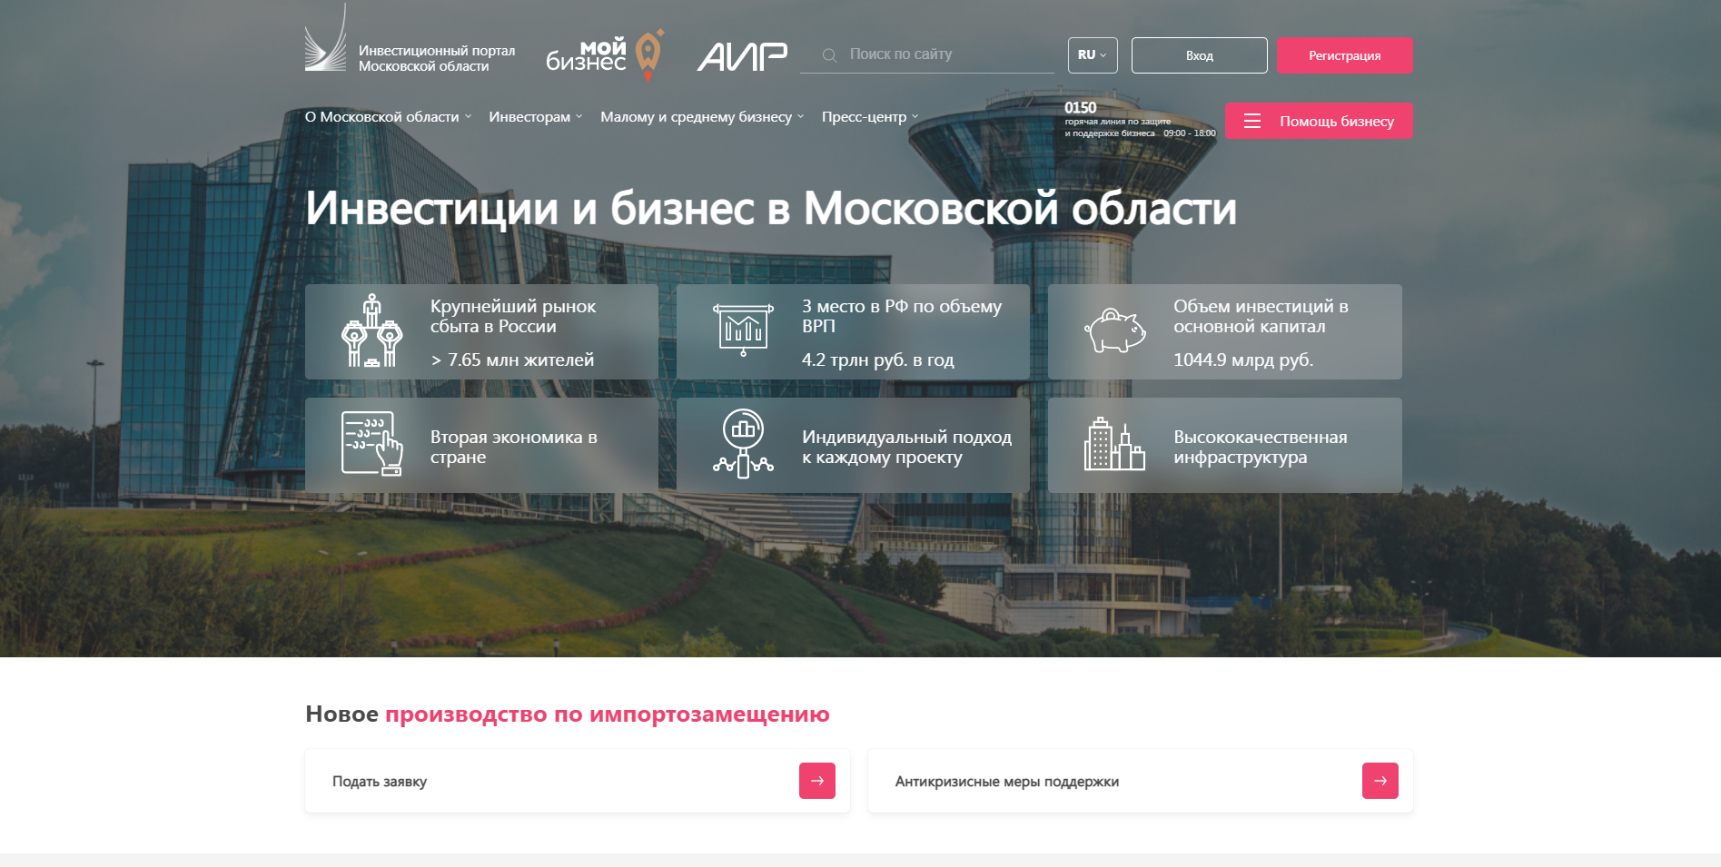
ПРИЕМ ЗАЯВОК на проекты по ИМПОРТОЗАМЕЩЕНИЮ
Подать заявку в МинИнвест МО можно:
1. На Инвест-портале Московской области:
https://invest.mosreg.ru/business-support/importozameschenie
2. Ответив на письмо от команды Губернатора
на е-мейл
import_zam@mosreg.ru
3. По телефону горячей линии 0150
ОТВЕТ ОТ КОМАНДЫ ГУБЕРНАТОРА ПО КАЖДОЙ ЗАЯВКЕ
2

Slide 3
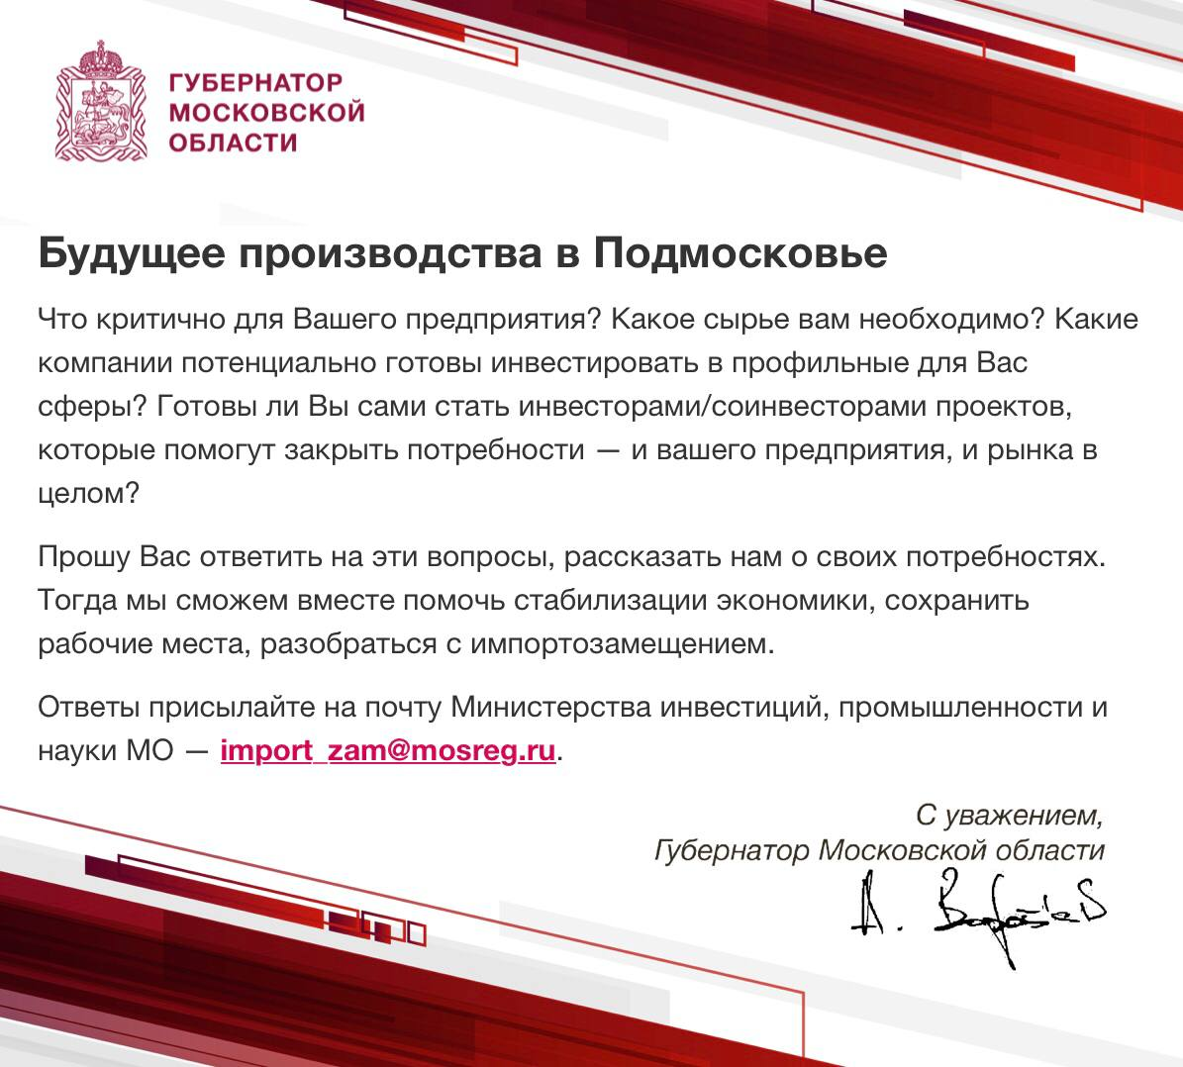

ПРИЕМ ЗАЯВОК на проекты по ИМПОРТОЗАМЕЩЕНИЮ
3

Slide 4
5 ШАГОВ - реализация ЗАЯВОК по ИМПОРТОЗАМЕЩЕНИЮ
ШАГ 1: льготный ЗАЙМ ОТ ФОНДА развития промышленности - ФРП РФ
  Сумма: до 2 млрд. рублей
  Срок: от 1 года до 5 лет
  Ставка: от 1% до 5%
  Обеспечение: залог или банковская гарантия
Ссылка - подать заявку можно здесь: https://frprf.ru/ - constructor
Мы поможем оформить заявку - консультация от ФРП МО https://frpmo.ru/ e-mail: rpmo@mosreg.ru
ШАГ 2: БАНКИ
  1) Льготная программа «ИНВЕСТИЦИОННАЯ» для МСП - до 2 млрд. руб. Срок – до 2 лет, Ставка 13,5-15%
  2) Кредит для системообразующих предприятий - до 10 млрд. руб. Срок - 1 год Ставка – 10-11%
Если есть вопросы к любому банку или НЕ выдают кредит - написать нам о проблеме можно здесь:
Ссылка на форму заявки
ШАГ 3: СУБСИДИЯ % СТАВКИ по кредиту банка от Московской области
  Максимальный размер % ставки для заемщика – ½ ключевая ставка ЦБ +1,5% = 11,5%
Ссылка - получить инфо для МСП можно здесь:
https://invest.mosreg.ru/business_creation/razvitie-biznesa/dengi/procentnaya-stavka-po-kreditam
Ссылка - подать заявку для крупного бизнеса можно здесь: https://frpmo.ru/ e-mail: rpmo@mosreg.ru
ШАГ 4: льготный ЗАЙМ ФОНДА развития промышленности - ФРП МО
  Сумма: до 150 млн руб.
  Срок: от 1 года до 5 лет
  Ставка: от 1% до 5%
  Обеспечение: залог оборудования или др имущества
Ссылка - подать заявку можно здесь: https://frpmo.ru/. e-mail: rpmo@mosreg.ru
4

Slide 5
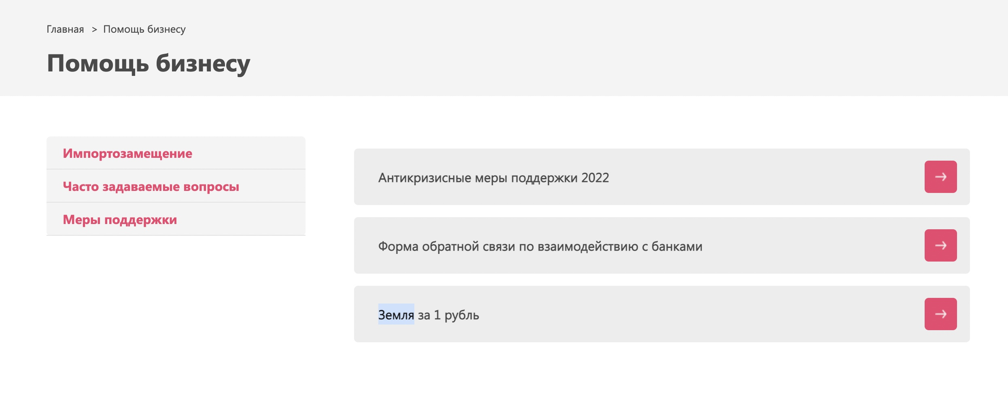
5 ШАГОВ - реализация ЗАЯВОК по ИМПОРТОЗАМЕЩЕНИЮ
ШАГ 5: ЗЕМЛЯ ЗА 1 РУБЛЬ НА 3 ГОДА
ЕСЛИ нужен ПОДБОР участка - Подача заявки по ссылке: https://invest.mosreg.ru/business-support
Подбор земельного участка (МинИнвест+Минимущество) из Банка зем. участков - Срок - 3 дня
3. ЕСЛИ есть конкретный участок - Подача заявки на региональном портале Госуслуг
4. Заключение договора аренды - Срок – 20 дней
КРИТЕРИИ:
Регистрация в Московской области
Соответствие перечню отраслей
Наличие бизнес-плана
Отсутствие задолженности по налогам
Необходимо указать:
Источники финансирования
Количество рабочих мест
Объем инвестиций
Объем налоговых отчислений
Опыт реализации
5

Slide 6
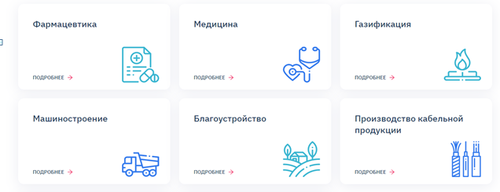







Перечень отраслей для импортозамещения
Машиностроение
2. Пищевое производство
3. Текстильная промышленность
4. Мебельная промышленность
5. Химическое производство
6. Производство пластмассы
7. IT технологии
8. Сельское хозяйство
9. Производство стройматериалов
10. Фармацевтика
Закон МО «О перечне видов экономической деятельности для импортозамещения и преодоления негативных последствий
от ограничительных мер со стороны иностранных государств» https://mosreg.ru/download/document/1166732
6

Slide 7


ПЕРЕЧЕНЬ ПОСТУПИВШИХ ЗАЯВОК
№ | Инвестор | Описание проекта | Подобрана земля за 1 рубль | Идет подбор земли за 1 рубль | Передана в ФРП РФ | Получена субсидия % ставки
1 | ООО «Исследовательский Институт Химического Разнообразия» (Химки) | Создание полного цикла производства фармацевтических субстанций и готовых лекарственных форм, входящих в ЖНВЛП
2 | ООО «ЕМВ ФИЛЬТРТЕХНИК РУС» (Щелково) | Полный отказ от импортных комплектующих (Германия) при производстве фильтров для воздухоподготовки газовых турбин
3 | ООО МЗ «Тонар» (Орехово-Зуево) | Производство по замене импортных ОСЕЙ для прицепов и полуприцепов для перевозки грузов
4 | АО «ОКБ КП» (Мытищи) | Создание производства полного цикла высокоимпульсного кабеля используемого для энергетической отрасли
5 | АО МК «ШАТУРА» (Шатура) | Модернизация существующего оборудования для замены производства импортных мебельных комплектующих (фурнитура)
6 | ГК «Каменный век» (Москва) | Строительство завода по производству пресс – форм для изготовления каменной и тротуарной плитки
7 | ООО «ПСК ФАРМА» (Дубна) | Производство препаратов и субстанций для биотехнологических препаратов для борьбы с онкологией и ревматоидным артритом и производство лекартствееных форм ЖНВЛП
7 заявок на 3,7 млрд. руб.
4 заявки на 2,7 млрд. руб. - уже переданы в фонд
7

Slide 8
ПЕРЕЧЕНЬ ПОСТУПИВШИХ ЗАЯВОК
№ | Инвестор | Описание проекта | Подобрана земля за 1 рубль | Идет подбор земли за 1 рубль | Передана в ФРП РФ | Получена субсидия % ставки
8 | ООО «Инфрастройинтекс» (Москва) | Производство минеральной ваты (утеплителя)
9 | ООО «Стартен» (Балашиха) | Производство лифтовых лебедок
10 | ООО «Новые технологии» (Протвино) | Изготовление косметической продукции
11 | ООО «Морепак-М8» (Сергиев Посад) | Переработка сушеных морепродуктов
12 | ООО «Терра Фиорита» (Раменское) | Организация сырного производства
13 | ООО «Намера» (Сергиев Посад) | Производство «изоционатов» (сейчас Германия и США)- промежуточный компонент для полиуретана и резины
14 | КБ «Феррум» (Москва) | Производство металлоконструкций
15 | ООО «Дизель партс» (Пушкино) | Производство резиновых изделий для автомобилей
16 | ООО «Ханкс» (Балашиха) | Переработка растительных масел
17 | ООО «Основной элемент» (Красногорск) | Производство медицинский изделий (кислородные баллоны)
8

Slide 9
ПЕРЕЧЕНЬ ПОСТУПИВШИХ ЗАЯВОК
№ | Инвестор | Описание проекта | Подобрана земля | В поиске земля | Передана в ФРП РФ | Получена субсидия % ставки
18 | ООО «АгроПромХолод» (Пушкино) | Промышленное пищевое оборудование
19 | ООО «НПО Иатек» (Люберцы) | Производство с/х и коммунального оборудования
20 | ООО «Евромол» (Раменское) | Производят сухое молоко, будут производить «казеинат натрия» - для стабилизации молочных продуктов
21 | ООО «Стерин» (Луховицы) | Производство инструмента, оборудования и приспособлений, применяемых в мед. целях
22 | ООО"Азимут Пак" (Балашиха) | Производство упаковки из картона
23 | ООО «ГК МФМК» (Мытищи) | Производство оборудования для инженерных систем
24 | ООО «Мобитрак» (Истра) | Производство осей для транспортных средств, прицепов (в т.ч. фудтраков)
7 предприятий
6 предприятий
9 предприятий
2 предприятия
Общий итог
Займы в
ФРП РФ
Земля
подобрана
Подбор
земли
Получена
субсидия % ставки

Slide 10
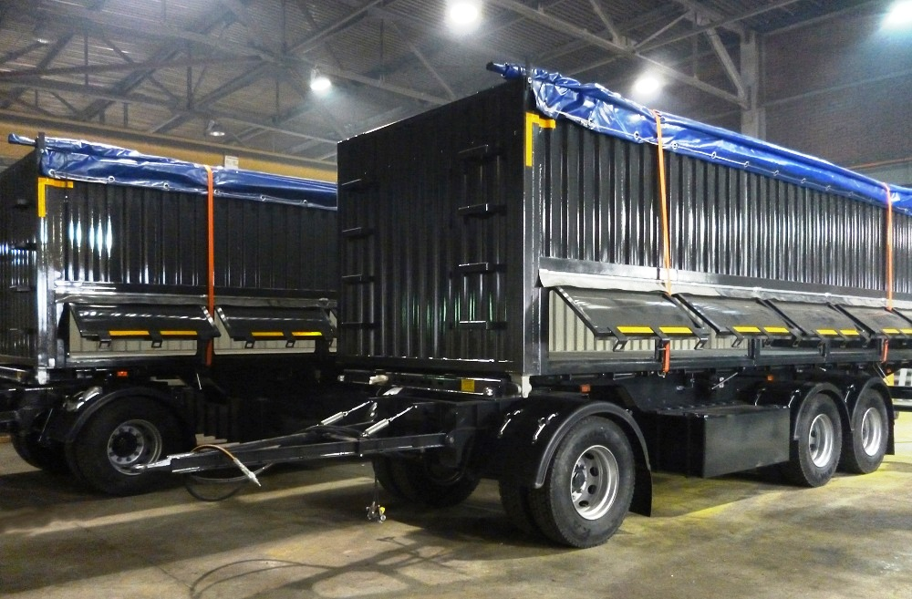
ООО «МАШИНОСТРОИТЕЛЬНЫЙ ЗАВОД ТОНАР»
1) Отправлена заявка в ФРП РФ
- 300 млн. руб.
2) одобрена заявка на льготный кредит
системообразующему предприятию РФ
ПАРАМЕТРЫ ПРОЕКТА
Муниципальное образование | г.о. Орехово - Зуево
Объем инвестиций | 388 млн руб.
Новые рабочие места | 80
Налоги в КБМО / год | 120 млн руб.
Выручка / год | 8,2 млрд. руб.
Доля рынка РФ в продажах тентованной прицепной техники составляет 60%.
Основные конкуренты иностранные компании – Krone, Schmitz, Kaessbohrer, Koegel.
Производят полуприцепы, контейнеровозы, цементовозы, сельхозтехника и спецтехника.
Будут производить оси и полуоси для шасси. Сейчас 90% импорт (Германия)
Обеспечат осями собственное производство и потребность еще 57 заводов в РФ
10

Slide 11
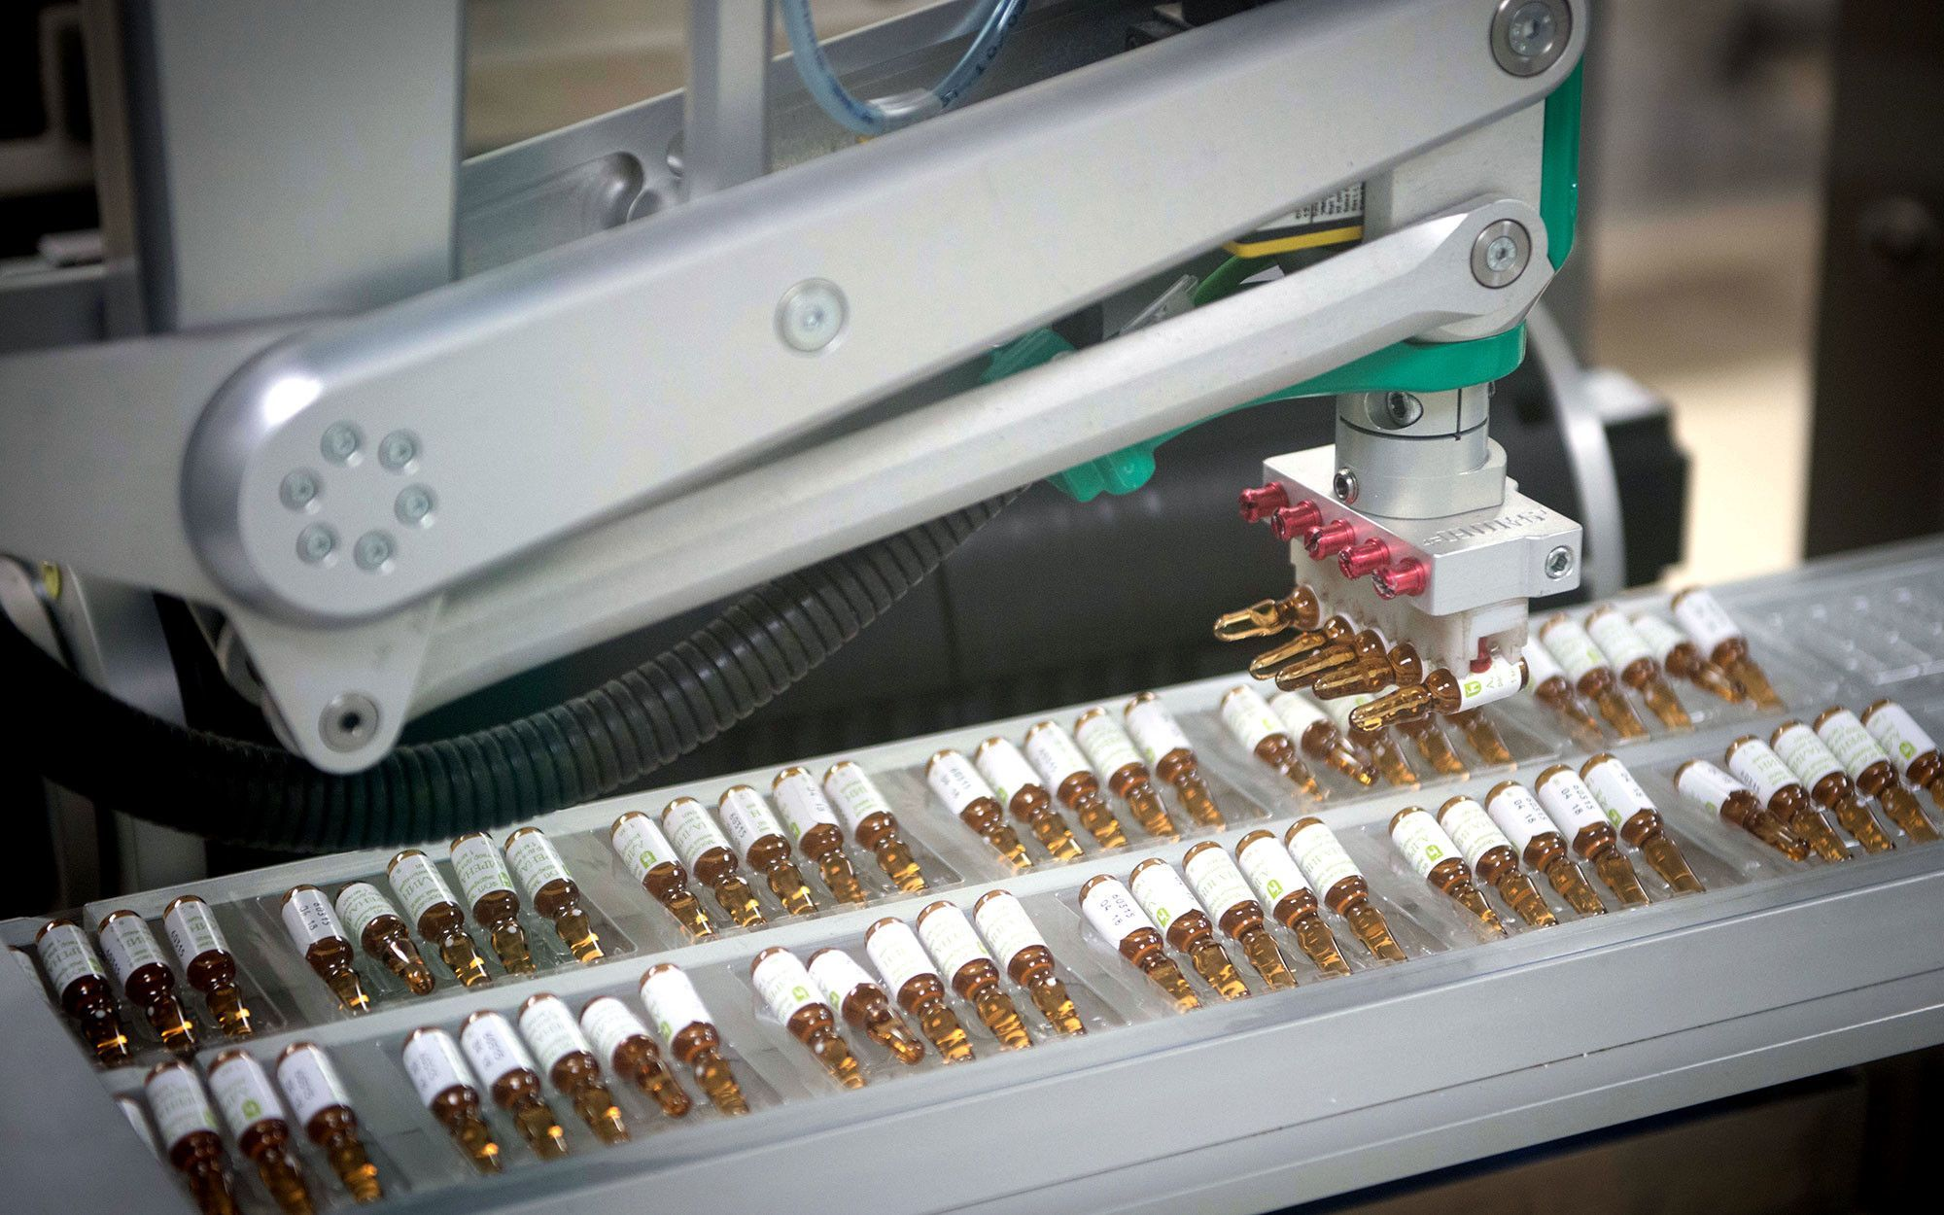
ООО «ИССЛЕДОВАТЕЛЬСКИЙ ИНСТИТУТ ХИМИЧЕСКОГО РАЗНООБРАЗИЯ»
Отправлена заявка в ФРП РФ
- 2 млрд. руб.
ПАРАМЕТРЫ ПРОЕКТА
Муниципальное образование | г.о. Химки
Объем инвестиций | 2,5 млрд. руб.
Новые рабочие места | 50
Налоги в КБМО / год | 200 млн руб.
Выручка / год | 2,4 млрд. руб.
Входят в ГК «ХимРар»
Биотехнологический центр, выполняет научно-исследовательские работы для крупнейших отечественных фармацевтических компаний
Создание производства полного цикла фармацевтических субстанций и готовых лекарственных форм препаратов, входящих в ЖНВЛП
(80-85% российских препаратов изготавливаются из импортных субстанций – Индия, Китай)
11

Slide 12
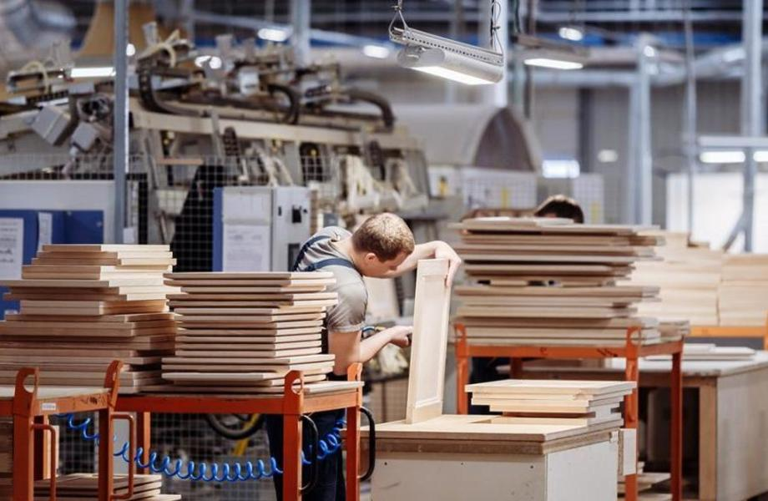
АО МК «ШАТУРА МЕБЕЛЬ»
1) Сформирована заявка в ФРП РФ - 300 млн. руб.
2) одобрена заявка на льготный кредит системообразующему предприятию РФ
ПАРАМЕТРЫ ПРОЕКТА
Муниципальное образование | г.о. Шатура
Объем инвестиций | 638 млн. руб.
Новые рабочие места | 55
Налоги в КБМО / год | 100 млн руб.
Выручка / год | 3,3 млрд. руб.
Производят корпусную, кухонную мебель, диваны и кресла
Входит в ТОП-10 крупнейших фабрик России (1/3 рынка российской мебели)
Проект по производству покрытия для мебельных панелей и мебельной фурнитуры (скобы, петли)
Сейчас - вся фурнитура - импортная (Италия или Китай)
Доля фурнитуры в себестоимости кухонной мебели — около 17%, в мягкой мебели она достигает 33% (включая механизмы трансформации)
12

Slide 13
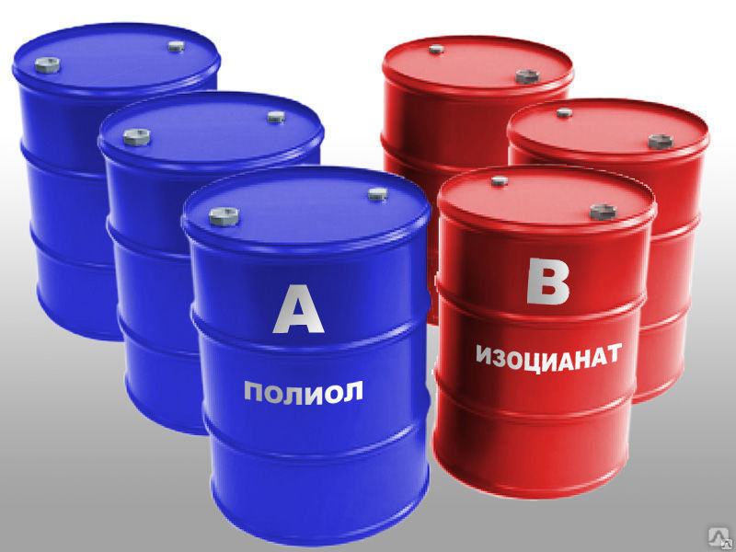
ООО «НАМЕРА» - брэнд «ГИДРОЗО»
Земля за 1 рубль подобрана
(возле текущего производства)
ПАРАМЕТРЫ ПРОЕКТА
Муниципальное образование | Сергиев Посад – 2,8 га
Объем инвестиций | 200 млн руб. - на 1 установку
Новые рабочие места | 50 ед.
Налоги в КБМО / год | 71 млн руб.
Сухие смеси - специфические для промышленных предприятий - защита и гидроизоляция
Полимерные покрытия полов и стен
Составы для укрепления и защиты и гидроизоляции бетонных смесей - эпоксидные, полиуретановые и акриловые
4) Резиновые смеси
Действующие производства Сергиев-Посад, Мытищи. Выручка более 1,7 млрд. руб. Свои 2 лаборатории по полимерам и минерально-цементным смесям.
Готовы заместить зарубежную химическую продукцию (производить пре-полимеры - далее - для производства полиуретанов - затем резина).
13

Slide 14
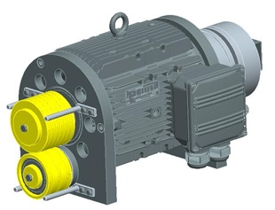
ООО «СТАРТЕН»
Земля за 1 рубль – в процессе подбора
ПАРАМЕТРЫ ПРОЕКТА
Муниципальное образование | Определяются (Лобня, Балашиха, Мытищи) – 1,3 га и 5 МВт
Объем инвестиций | 1,2 млрд руб.
Новые рабочие места | 500 ед.
Налоги в КБМО / год | 150 млн руб.
Оказывают услуги по:
- кап ремонт жилого фонда - контрактов на 20 млрд. Руб.
- монтаж и замена лифтов - №2 в России (основной поставщик лифтов Щербинский завод)
Адрес регистрации: Московская обл., г.о. Балашиха. Выручка –5 млрд руб.
Планируют производство лифтовых лебедок (на текущий момент поставщики из Италии) - 10-15 тыс в год
- 1 этап - сборка и литье - планируют делать блочную конструкцию (подшипники и магниты для двигателей из Китая)
- 2 этап - производство двигателей для лебедок
- 3 этап - производство магнитов и подшипников для данных двигателей
Есть аналогичное производство в Могилеве (Беларусь) - как партнер в поставке оборудования
14

Slide 15
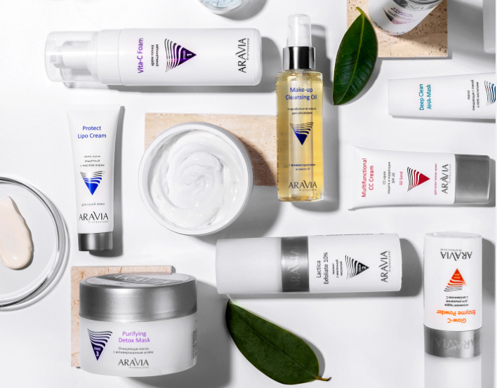
ООО «НОВЫЕ ТЕХНОЛОГИИ»
1) Земля за 1 рубль подобрана
2) Получен кредит «антикризисный»
ПАРАМЕТРЫ ПРОЕКТА
Муниципальное образование | г.о. Протвино – 2,7 га
Объем инвестиций | 900 млн руб.
Новые рабочие места | 170
Налоги в КБМО / год | 120 млн руб.
Косметика ARAVIA
(действующее производство в Протвино, выручка 2 млрд. руб)
Делают профессиональную косметику для лица (топ-5 по продажам в Москве и Подмосковье по данным Wildberries)
1) Готовы заместить зарубежную готовую продукцию (кремы для лица и рук, уход за волосами)
2) Будут производить 30% консервантов для собственного производства косметики (компоненты сейчас импортные - Европа)
15

